Slide 2
PROTECTION DE L’ENFANCE
-PRE-RENTREE 2021-

Slide 3
La Protection de l’Enfance:
un axe fort pour la politique départementale à la rentrée 2021
« La Protection de l’Enfance, c’est l’affaire de tous. »
De sa place, chacun a un rôle à jouer.

Slide 4
L’Ecole est un lieu d’observation, de repérage, d’évaluation
des difficultés des élèves, notamment
des situations d’enfants en danger ou en risque de l’être:
chaque personnel au contact quotidien des élèves est concerné.

Slide 5
Les personnels de l’Education Nationale et l’article 40 du Code Procédure Pénale
L’article 40 dicte une obligation à toute autorité constituée, tout officier public ou fonctionnaire de signaler sans délai les crimes ou délits dont il a connaissance dans l'exercice de ses fonctions, aux autorités compétentes.
En lien avec ces autorités (Justice, Police/ Gendarmerie et Conseil Départemental), et dans le cadre d’une convention, la DSDEN 31 met en œuvre un Protocole interne de gestion des situations de protection de l’enfance, qui clarifie le fonctionnement et encadre la transmission des écrits professionnels.
Les Conseillères Techniques Départementales Sociale et Médicale sont chargées par délégation de l’IA-DASEN, de toute transmission aux autorités compétentes.
Evolution à la rentrée 2021 :
Tous les personnels dépositaires de la parole de l’enfant sont accompagnés pour consigner par écrit, sur un document dédié, toute révélation de faits pénalement qualifiables.

Slide 6
Nouveau support Rentrée 2021
Fiche de Recueil
Saisine pour motif Social
Saisine pour motif Médical
Déclenche une évaluation sociale de la situation par une assistante sociale de l’Unité de Prévention Primaire (UPP).
Déclenche une évaluation médicale de la situation par le médecin scolaire référent.
En cas de qualification au titre de la protection de l’enfance, ces fiches seront transmises aux autorités administrative et/ou judiciaire.

Slide 7
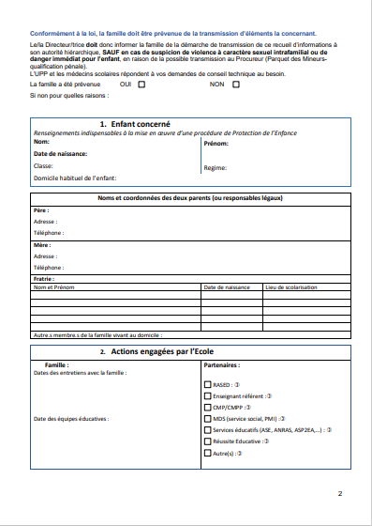
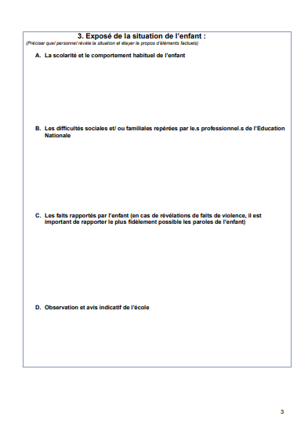
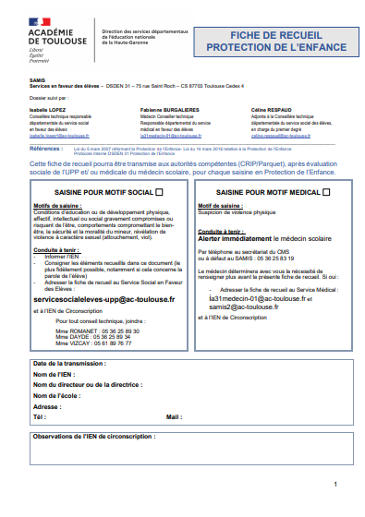
Nouveau support Rentrée 2021

Slide 8
Tout au long de l’année et années suivantes:
Plan de formation
Public ciblé
FIL
Tout public
Séance de sensibilisation
à la Protection de l’Enfance
1er degré:
Année scolaire 2021/2022
Formation continue des directeurs intervention en binôme assistante sociale/ médecin scolaire
Prévenir
Agir
Repérer

Slide 9
La loi impose à chacun d’agir quand il a connaissance d’une situation d’enfant en danger ou en risque de l’être…
Chaque école peut solliciter l’UPP ou le médecin scolaire pour conseil technique et renseigner, au besoin, une « Fiche de recueil ».

Slide 10
PERSONNES RESSOURCES
Pour un conseil, une aide à la rédaction… à qui s’adresser?
ASS Unité de Prévention Primaire
Pour tout conseil technique, joindre:
Mme ROMANET : 05 36 25 89 30
Mme DAYDE : 05 36 25 89 34
Mme VIZCAY : 05 61 89 76 77
Fiche de Recueil pour motif social: servicesocialeleves-upp@ac-toulouse.fr
Médecin scolaire référent
Par téléphone au secrétariat du CMS
ou à défaut au SAMIS : 05 36 25 83 19
Conseillères techniques sociale et médicale
Isabelle LOPEZ Fabienne BURGALIERES Céline RESPAUD
Conseillère technique responsable Médecin Conseiller technique Adjointe à la Conseillère technique
départementale du service social Responsable départemental du service départementale du service social des élèves,
en faveur des élèves médical en faveur des élèves en charge du premier degré
isabelle.lopez1@ac-toulouse.fr ia31medecin-01@ac-toulouse.fr celine.respaud@ac-toulouse.fr

Slide 11
Merci de votre attention

